Slide 1


3. Interacciones tipo Trigger
y
UI básico
Física e Inteligencia Artificial para Videojuegos
Doble Grado en Física e Inteligencia Artificial
Curso 2025 – 2026
Fernando Madrid Recio

Slide 2


Componente Rigidbody
Siempre que movamos un gameObject, este debe llevar un componente Rigidbody.
Esto hará que Unity esté “pendiente” de ese gameObject porque puede generar interacciones con otros: golpes, choques o atravesarse.
IMPORTANTE: Por ahora, sólo sabemos mover objetos de forma cinemática (es decir, sin físicas). Por ello, debes marcar el Rigidbody como kinematic.
Autor: Fernando Madrid Recio

Slide 3
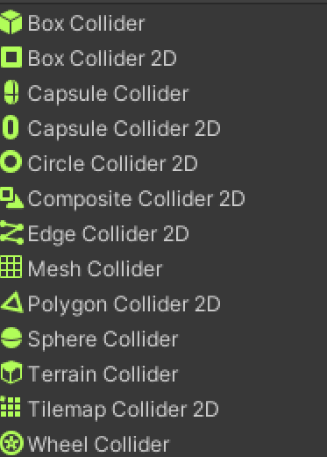
Componente Collider
Si vamos a hablar de interacciones entre objetos, otro componente muy importante es el Collider.
Un Collider simplemente define el área de interacción del objeto en cuestión (Como una HitBox)
Existen Colliders con diferentes formas, desde primitivas como el cuadrado o la cápsula a otras más complejas como PolygonCollider
Autor: Fernando Madrid Recio

Slide 4
Tipos de interacciones
Existen dos tipos de interacciones principalmente en Unity:
Interacciones tipo Trigger: Dos objetos se atraviesan.
Interacciones tipo Collision: Dos objetos se chocan/golpean
Autor: Fernando Madrid Recio

Slide 5
Interacción tipo Trigger. Condiciones
1. Que al menos un gameObject lleve Rigidbody.
Comúnmente en el gameObject en movimiento.
2. Que ambos gameObjects lleven collider.
3. Que al menos uno de los gameObjects lleve su collider como Trigger (“atravesable”)
- Comúnmente en el gameObject que permanece estático, ya que es la zona a atravesar
Autor: Fernando Madrid Recio

Slide 6
Interacción tipo Trigger. Fases
Esta interacción se da en tres fases temporales:
Entrada al Trigger: OnTriggerEnter2D. Sólo una vez por cada interacción.
Permanencia en el Trigger: OnTriggerStay2D
Salida del Trigger: OnTriggerExit2D. Sólo una vez por cada interacción.
Cada una de ellas tiene un método asociado, el cual se ejecuta automáticamente al llegar a dicha fase de interacción.
Autor: Fernando Madrid Recio

Slide 7
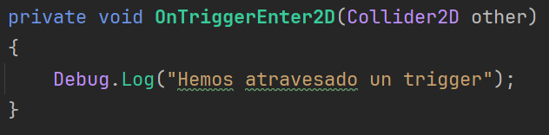
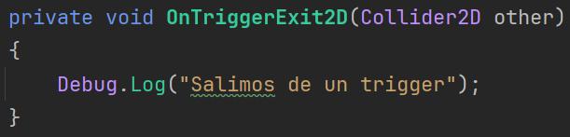
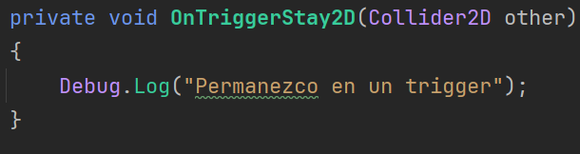
Métodos de interacción tipo Trigger
Como hemos comentado, cada una de estas fases provoca la ejecución automática de ciertos métodos.
Implementar estos métodos es útil para desempeñar un comportamiento lógico cuando surge la interacción.
Pueden ser implementados en cualquiera de los dos (o los dos) gameObjects que interactuan, dependiendo de las necesidades
Autor: Fernando Madrid Recio

Slide 8


Referencias a otros gameObjects
Fíjate cómo estos métodos reciben por parámetro de entrada el otro collider con el que interactuamos.
Por lo tanto, podríamos acceder fácilmente al otro gameObject de dicho collider con:
O incluso destruirlo con el método Destroy():
Autor: Fernando Madrid Recio

Slide 9
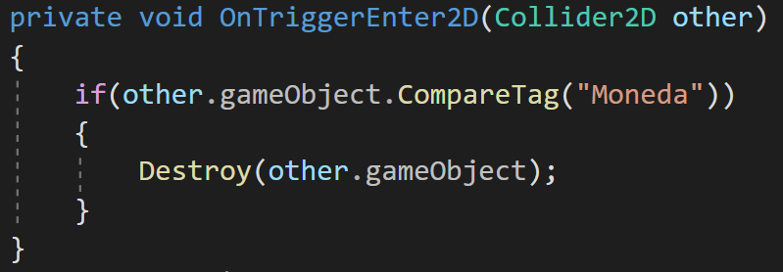
Uso de tags
Ahora bien, necesitamos diferenciar con qué hacemos trigger en estos métodos.
Si diferenciamos, dependiendo con qué gameObject hacemos trigger, actuaremos de una forma u otra.
Solución → Utilizando etiquetas/tags.
Autor: Fernando Madrid Recio

Slide 10
Creación de UI (Canvas)
UI (Interfaz de usuario)
Canvas → “Lienzo” que se renderiza en la cámara de nuestro juego.
Elementos básicos:
Textos
Imágenes
Botones
Autor: Fernando Madrid Recio

Slide 11
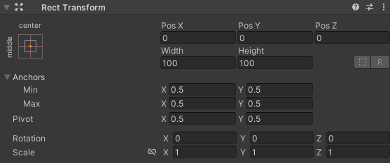
Creación de UI (Canvas)
Todo elemento de UI vendrá con un RectTransform
Siempre manejar con la tool → ‘T’
Autor: Fernando Madrid Recio

Slide 12
Problemas con UI
Diferentes pantallas:
Diferentes resoluciones
Diferentes relaciones de aspecto
Autor: Fernando Madrid Recio

Slide 13
Solución a diferentes resoluciones
Elementos proporcionales a la cantidad de píxeles en pantalla.
Autor: Fernando Madrid Recio

Slide 14

Solución a diferentes tamaños: anclas
La posición de cada elemento es relativa a otro elemento (padre)
Dicho punto se define a través de las anclas.
Son 4 pestañas que actúan de forma independiente.
Autor: Fernando Madrid Recio

Slide 15
Solución a diferentes tamaños: anclas
Anclas juntas:
El tamaño del elemento es fijo.
Las anclas “atraen” al elemento
Configuración más común
Autor: Fernando Madrid Recio

Slide 16
Anclas
Anclas separadas:
El tamaño se reescala en proporción a la pantalla.
Autor: Fernando Madrid Recio

Slide 17
Anclas: Otras configuraciones
Anclas separadas:
También permiten distribuir los elementos por porcentajes.
Autor: Fernando Madrid Recio

Slide 18
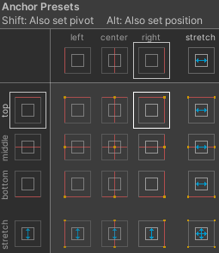
Anclas. Presets
Presets:
Configuraciones más comunes.
Anclaje en laterales
Extender respecto al padre.
Autor: Fernando Madrid Recio

Slide 19
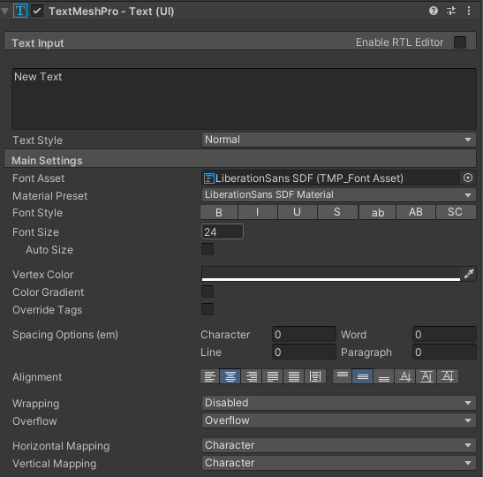
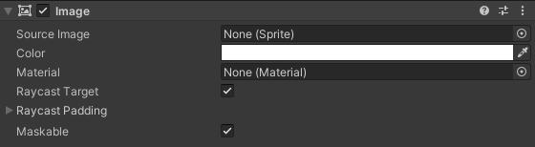
UI básica. Botones, textos, imágenes
La forma más común de editar textos e imagenes en Runtime (durante el juego):
Referenciándolos por su tipo.
TMP_Text para los textos.
Image para las imágenes.
Autor: Fernando Madrid Recio

